Slide 1





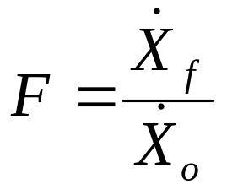
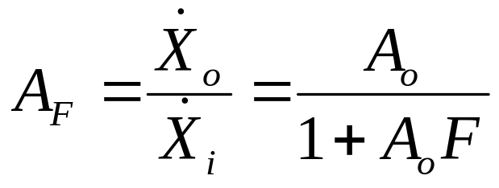
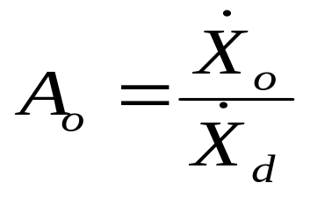
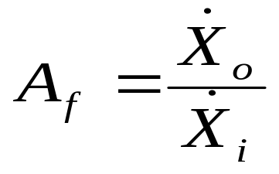
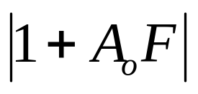
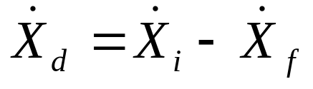
5.2 负反馈对放大电路的影响
×
+
基本放大
电路A_{o}
–
反馈回电路F
A_{o}
开环放大倍数
A_{F}
闭环放大倍数
反馈深度

Slide 2
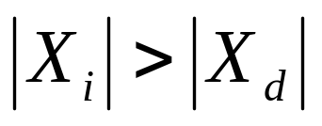
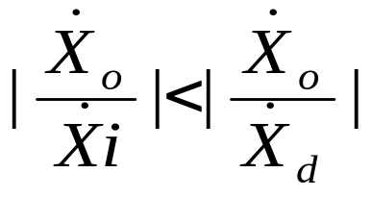
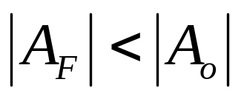
5.2.1 使放大器的放大倍数下降
负反馈
负反馈使放大倍数下降。
A
A
=
o
F
1
+
A
F
o
闭环放大倍数Af是开环放大倍数A的(1+FA)分之一

Slide 3
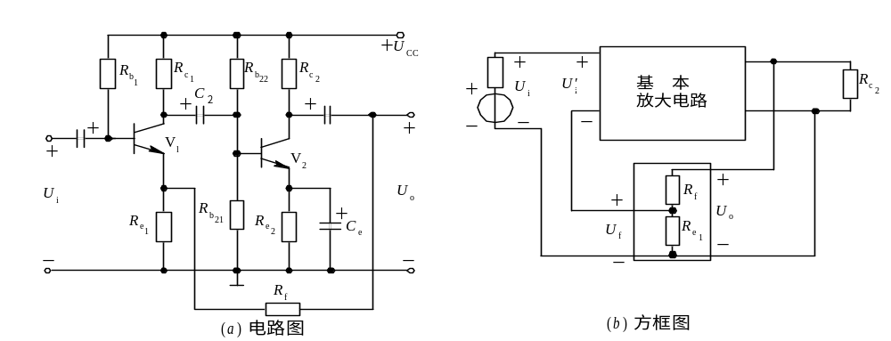
5.2.2 稳定被取样的输出信号
1. 电压负反馈
对下图所示的串联电压负反馈电路, 当某一因素使U_{o}增大时, 就会产生如下反馈过程：
    U_{o}↑→U_{E1}↑→U_{BE1}↓→U_{C1}↑→U_{B2}↑
    U_{o}↓ U_{C2}↓←
从而使U_{o}的变化量大大减小, U_{o}的稳定性大大提高。

Slide 4
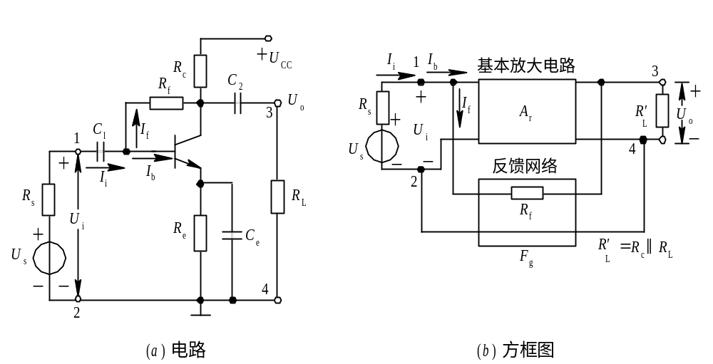
对于图 5 - 9 所示的并联电压负反馈电路, 当某一因素使U_{o}
增大时, 则
U_{o}↑→I_{f}↓→I_{B}↑→I_{C}↑
U_{o}↓ U_{C}↓
结果使U_{o}的变化量减小, U_{o}的稳定性提高。
图 5 – 9 并联电压负反馈放大器

Slide 5
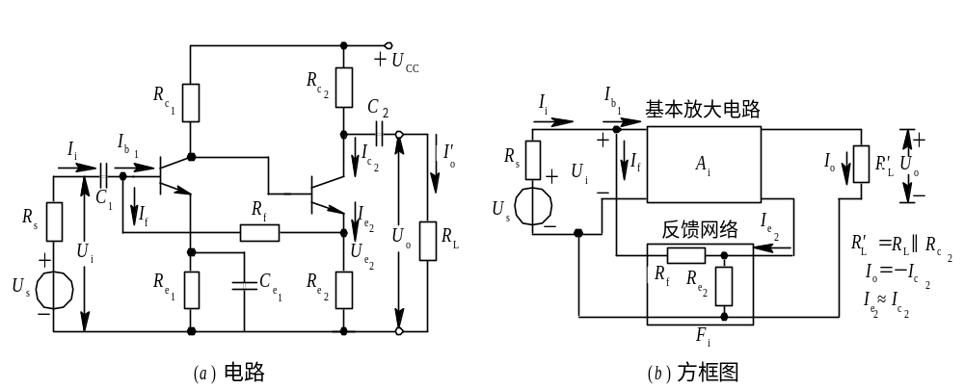
2.电流负反馈
下图所示的并联电流负反馈电路, 当某一因素使I_{e2}增大时, 则：
    I_{e2}↑→I_{f}↓→I_{b1}↑→I_{c1}↑→U_{c1}↓→U_{b2}↓
    I_{e2}↓ I_{b2}↓
    结果使得Ie2的增量减小, 稳定性提高；

Slide 6
因为电流负反馈, 被取样的输出信号是输出电流, 所以, 凡是电流负反馈, 必然能稳定输出电流。
    I_{e2}↑→I_{f}↓→I_{b1}↑→I_{c1}↑→U_{c1}↓→U_{b2}↓
    I_{e2}↓ I_{b2}↓
    因为I_{c2}≈I_{e2}, 所以I_{e2}稳定,I_{c2}也稳定。
    值得说明的是, 该反馈电路所稳定的电流是流过R_{L}′的电流, 不是流过R_{L}的电流。

Slide 7
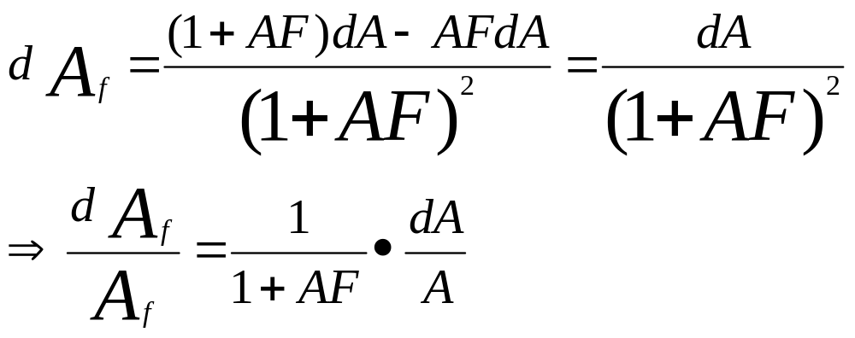
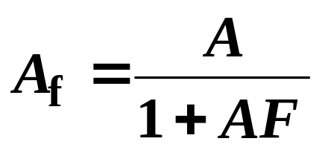
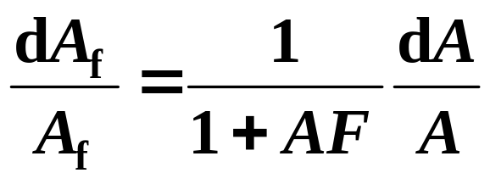
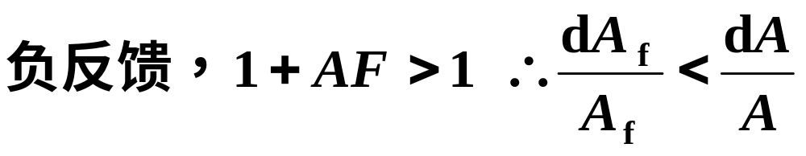
5.2.3 使放大倍数的稳定性提高
A_{f} 的相对变化量
A 的相对变化量
即闭环增益相对变化量比开环减小了1+AF倍，放大倍数稳定性提高。

Slide 8
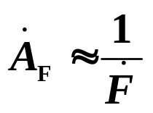
另一方面
在深度负反馈条件下
即闭环增益只取决于反馈网络。当反馈网络由稳定的线性元件组成时，闭环增益将有很高的稳定性。
Notes:
1. 从物理意义上解释低通电路
2. 稳态分析方法
3. 增益与传递函数
4. 复数的模与相角

Slide 9
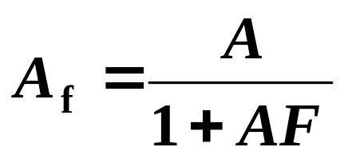
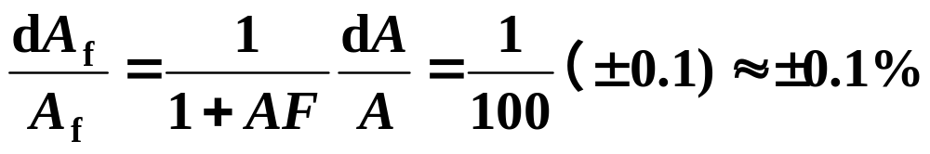
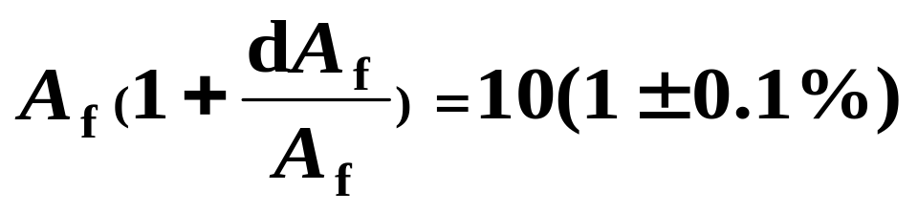
例 5.2.1 A = 10³ ，负反馈使放大倍数稳定性提高
100 倍，求 F、A_{f} ，A 变化 ±10% 时的
A′_{f} ，以及 dA_{f} /A_{f} 。
解：
1) 1 + AF = 100，
则 F = (100 – 1) / A = 0.099
2)
= 10³ / 100 = 10
3)
此时的 A′_{f} =
负反馈以牺牲放大倍数，换取了放大倍数稳定性的提高。

Slide 10
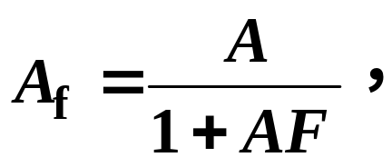
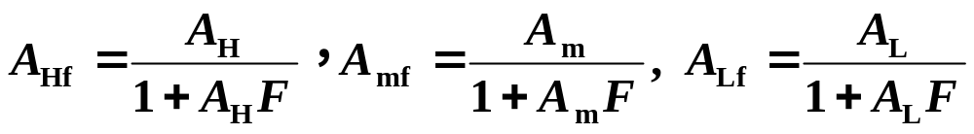
5.2.4 扩展放大器的通频带
放大电路加入负反馈后，增益下降，但通频带却加宽了。
无反馈时： BW = f_{H} − f_{L} ≈ f_{H}
可以证明：f_{bwf} = (1+AF) f_{bw}
放大器的一个重要特性：增益与通频带之积为常数。
即： A_{mf}× f_{bwf}= A_{m}× f_{bw}
引入反馈后，
可证明：
f_{Hf} = (1 + AF) f_{H}
A(f)
A_{f}(f)
A_{m}
f_{Lf} = f_{L} / (1 + AF)
0.707A_{m}
∴ BW_{f} = f_{Hf} − f_{Lf}
A_{mf}
≈ f_{Hf}
0.707A_{mf}
BW
BW_{f}
= (1 + AF) f_{H}
O
f_{Lf}
f_{L}
f_{H}
f_{Hf}
f
= (1 + AF) BW

Slide 11
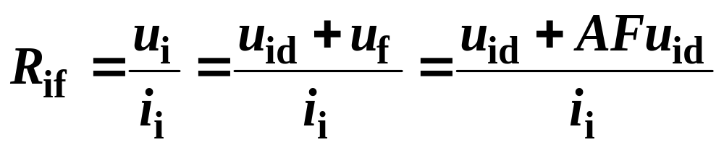
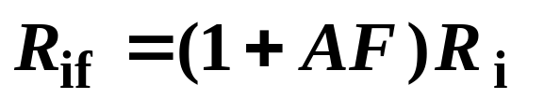
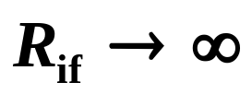
5.2.5 改变放大电路的输入和输出电阻
负反馈对输入电阻的影响，只与比较方式有关，而与取样方式无关
一、对输入电阻的影响
1. 串联负反馈使输入电阻增大
i_{i}
u_{id}
A
u_{i}
R_{i}
R_{if}
u_{f}
F
AFu_{id}
理解：串联负反馈相当于在输入回路中串联了一个电阻，故输入电阻增加。
深度负反馈：

Slide 12
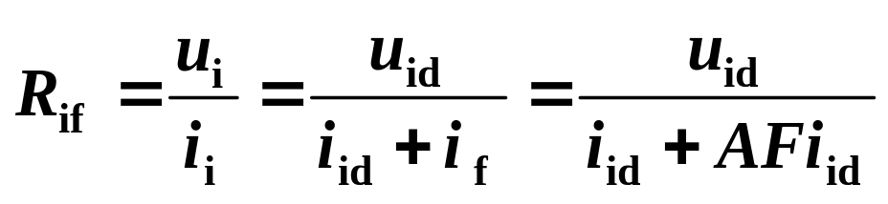
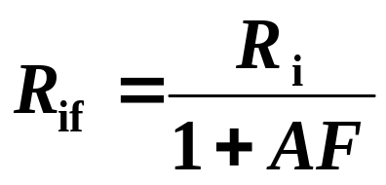

2. 并联负反馈使输入电阻减小
i_{i}
i_{id}
u_{i}
A
i_{f}
R_{i}
R_{if}
F
AFi_{id}
理解：并联负反馈相当于在输入回路中并联了一条支路，故输入电阻减小。
深度负反馈：

Slide 13
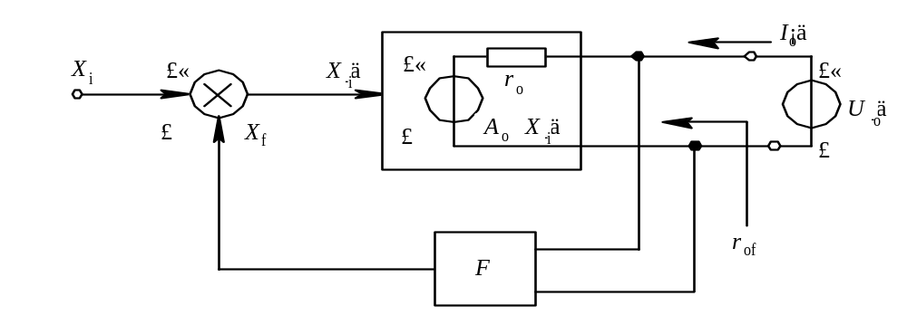
5.2.6 对输出电阻的影响
负反馈对输出电阻的影响，只与取样方式有关，而与比较方式无关
1.电压负反馈使输出电阻减小
图5 – 13 电压负反馈方框图

Slide 14

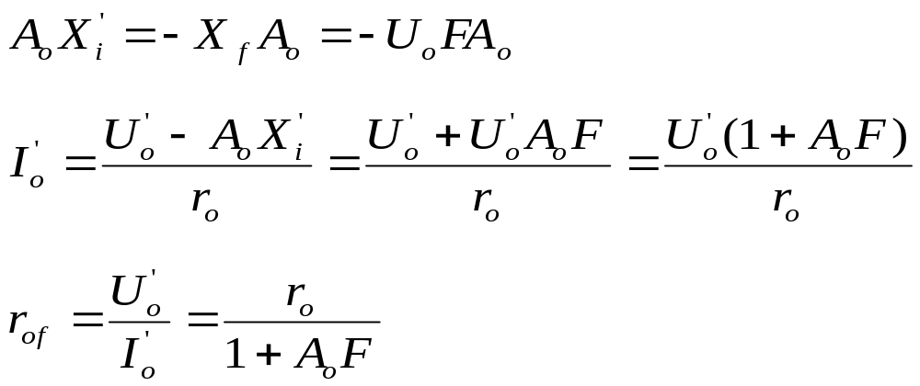
将放大电路输出端用电压源等效，r_{o}为无反馈放大器的输出电阻。按照求输出电阻的方法，令输入信号为0，在输出端外加电压U_{o} ，则无论是串联反馈还是并联反馈， 均成立。
可见, 引入电压负反馈后可使输出电阻减小到r_{o}／(1+A_{o}F) 。不同的反馈形式,其A、F的含义不同。串联电压负反馈F=F_{u}=U_{f}/U_{o}, A=A_{u}=U_{o}/U_{i}′; 并联电压负反馈F=F_{g}=I_{f}/U_{o}, A=A_{r}=U_{o}/I_{i}′。

Slide 15
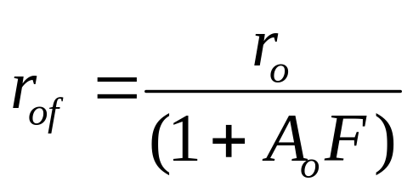
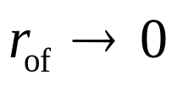
深度负反馈：
理解：电压负反馈目的是阻止Δu_{o}的变化，稳定输出电压。
放大电路空载时可等效右图框中为电压源：
r_{o}
R_{L}
u_{o}
e_{so}
输出电阻越小，输出电压越稳定。

Slide 16

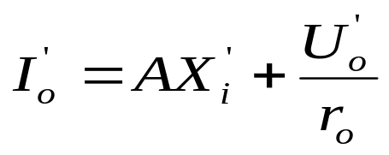
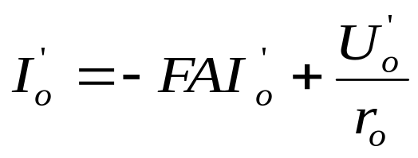
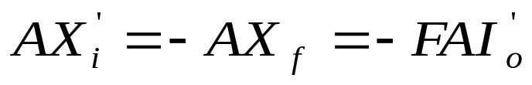
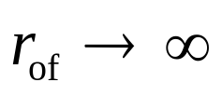
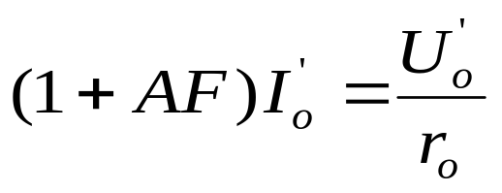
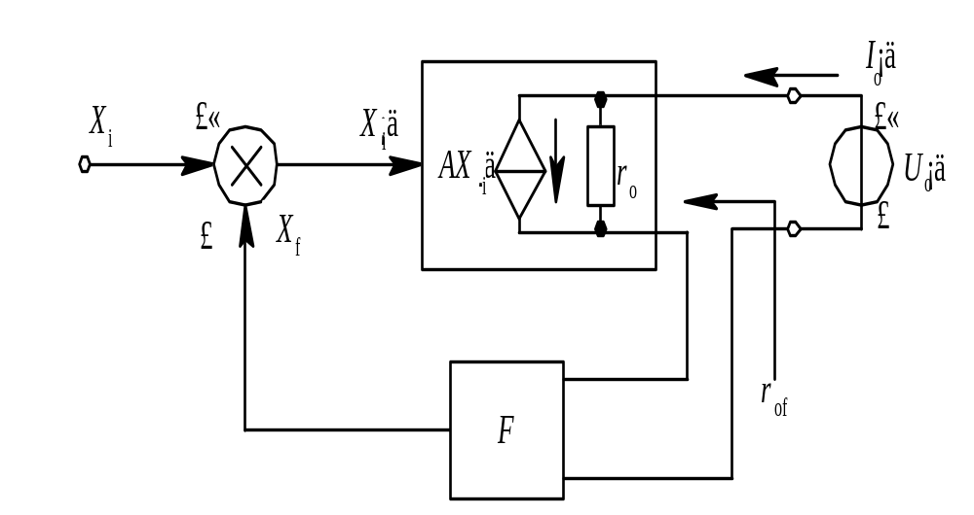
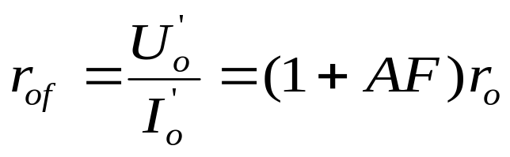
2. 电流负反馈使输出电阻增大
将放大器输出端用电流源等效，令输入信号为0，在输出端外加电压，则 ，于是有：
深度负反馈：
(A为R_{L}=0 时的短路开环放大倍数)

Slide 17
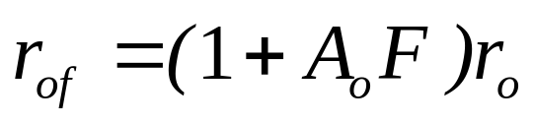
理解：电流负反馈目的是阻止Δi_{o}的变化，稳定输出电流。
i_{o}
放大电路空载时可等效为右图框中电流源：
i_{so}
r_{o}
R_{L}
输出电阻越大，输出电流越稳定，反之亦然。

Slide 18
5.2.7 减小非线性失真和抑制干扰、噪声
由于电路中存在非线性器件，所以即使输入信号X_{i}为正弦波，输出也不是正弦波，而会产生一定的非线性失真。引入负反馈后，非线性失真将会减小。
负反馈只能减小放大器自身产生的非线性失真。
可证明，引入负反馈后，放大电路的非线性失真减小到r/(1+FA)。r为无反馈时的非线性失真系数。
同样的道理，采用负反馈也可以抑制放大电路自身产生的噪声，其关系为N/(1+AF)，N为无反反馈时的噪声系数。
采负反馈，也可抑制干扰信号。
综上所述，在放大器中，引入负反馈后，虽然会使放大倍数降低，但是可以在很多方面改善放大器的性能。所以在实际放大器中，几乎无一例外地都引入不同程度的负反馈。

Slide 19
一、减少非线性失真
大
u_{i}
u_{o}
无负反馈
A
小
略小
加入
负反馈
略大
u_{i}
+
u_{id}
u_{o}
A
–
u_{f}
略大
u_{f}
接近正弦波
F
略小

Slide 20
二、改善波形的失真
加反馈前
u_{i}
A_{o}
u_{o}
加反馈后
u_{d}
u_{i}
+
u_{o}
∑
A_{o}
u_{o}
–
u_{f}
F
改善

Slide 21
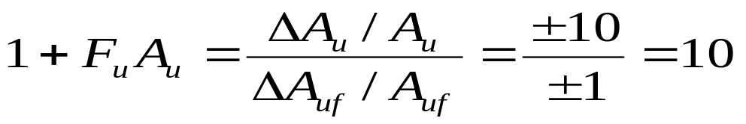

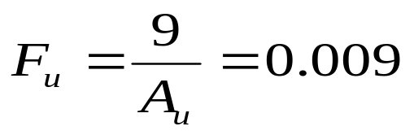
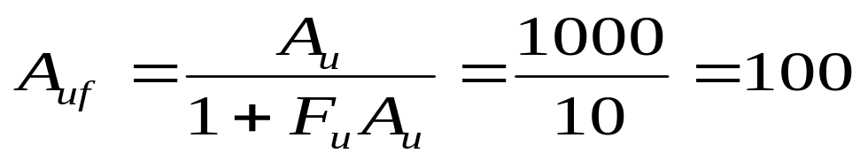
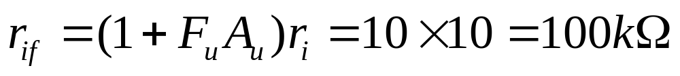
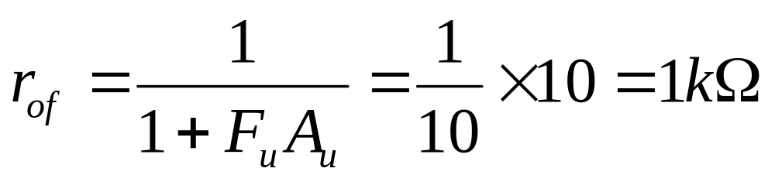
【例1】某放大器的A_{u}=1000, r_{i}=10kΩ, r_{o}=10 kΩ, 在该电路中引入串联电压负反馈后, 当开环放大倍数变化±10%时, 闭环放大倍数变化不超过±1%, 求A_{uf}, r_{if}, r_{of}。 
解：

Slide 22
小结：
1、直流负反馈可以稳定直流工作点；交流负反馈可以改善放大电路的性能。
2、电压负反馈可以稳定输出电压、减小输出电阻；电流负反馈可稳定输出电流，增大输出电阻。
3、串联负反馈可增大输入电阻，要求信号源为恒压源；并联负反馈减小输入电阻，要求信号源为恒流源。
4、负反馈只能减小自身产生的波形失真和噪声。
5、负反馈虽然降低了放大倍数，但使放大倍数更稳定，且通频带展宽了。

Slide 23
为改善性能引入负反馈的一般原则
要稳定直流量——
引入直流负反馈
要稳定交流量——
引入交流负反馈
要稳定输出电压——
引入电压负反馈
要稳定输出电流——
引入电流负反馈

Slide 24
根据对输入、输出电阻的要求选择反馈类型
欲提高输入电阻，
采用串联反馈；
欲降低输入电阻，
采用并联反馈；
要求高内阻输出，
采用电流反馈；
要求低内阻输出，
采用电压反馈。

Slide 25
为使反馈效果强，根据信号源及负载确定反馈类型
信号源为恒压源，
采用串联反馈；
信号源为恒流源，
采用并联反馈；
要求负载能力强，
采用电压反馈；
要求恒流源输出，
采用电流反馈。

Slide 26
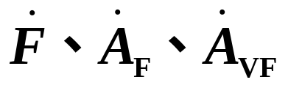
分析负反馈放大电路的一般步骤
(1) 找出信号放大通路和反馈通路
(2) 用瞬时极性法判断正、负反馈
(3) 判断交、直流反馈
(4) 判断反馈阻态
(5) 标出输入量、输出量及反馈量
(6) 估算深度负反馈条件下电路的

